Slide 1
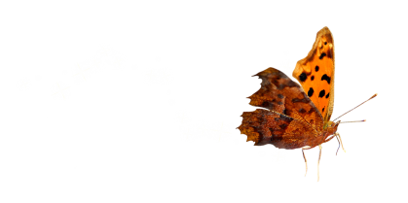

HEN TRẺ EM
PGS. TS.BS. PHAN HỮU NGUYỆT DIỄM
THS .NGUYỄN THUỲ VÂN THẢO

Slide 2
MỤC TIÊU HỌC TẬP
Giải thích được sinh lý bệnh của hen trẻ em
Biết được các kiểu hình khò khè, kiểu hình hen ở trẻ em
Chẩn đoán được bệnh hen và cơn hen kịch phát ở trẻ em
Điều trị cắt cơn hen kịch phát ở trẻ em
Biết được chỉ định phòng ngừa và bản kế hoạch hành động hen

Slide 3
GÁNH NẶNG HEN
ƯỚC TÍNH KHOẢNG 300 triệu người hen trên toàn TG
Tần suất đang gia tăng, đặc biệt là TE do béo phì ngày càng nhiều
Là NN chính nghỉ học
Chi phí y tế cho Hen rất cao
GINA 2014

Slide 4
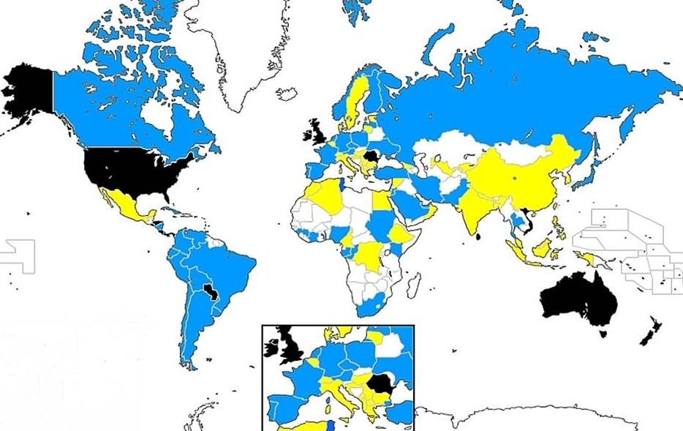
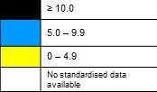
TẦN SUẤT HEN TRẺ EM
Hen ở VN tần số cao, nhưng chẩn đoán cơn đầu tiên khó.
© Global Initiative for Asthma
GINA 2014 Appendix Box A1-1; figure provided by R Beasley

Slide 5
ĐỊNH NGHĨA HEN
BỆNH LÝ ĐA DẠNG
Hen giới hạn đường khí thở ra cố định, rất dễ tử vong vì bình thường kích thước đường thở 100% mà người ta còn lên cơn như vậy thì BN này chỉ cần lên cơn nhẹ thôi cũng nguy hiểm.
VIÊM ĐƯỜNG THỞ MÃN TÍNH
Trẻ lớn mới biết khai tr/c ho
Tăng đáp ứng đường thở
Khò khè, khó thở, nặng ngực, ho thay đổi theo thời gian và cường độ
Tắc nghẽn đường dẫn khi ko cố định
Giới hạn luồng khí thở ra dao động
GINA 2014

Slide 6
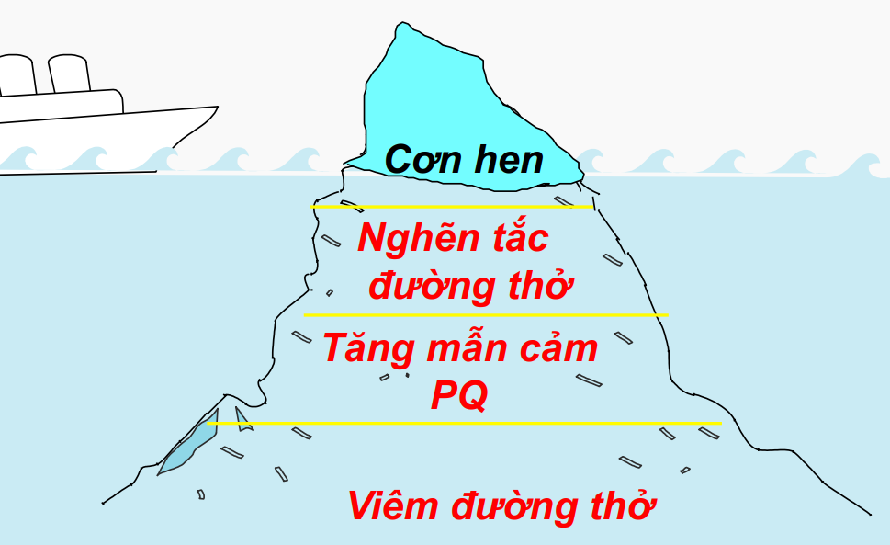
Slide courtesy of ALAMN - PACE program 2004

Slide 7
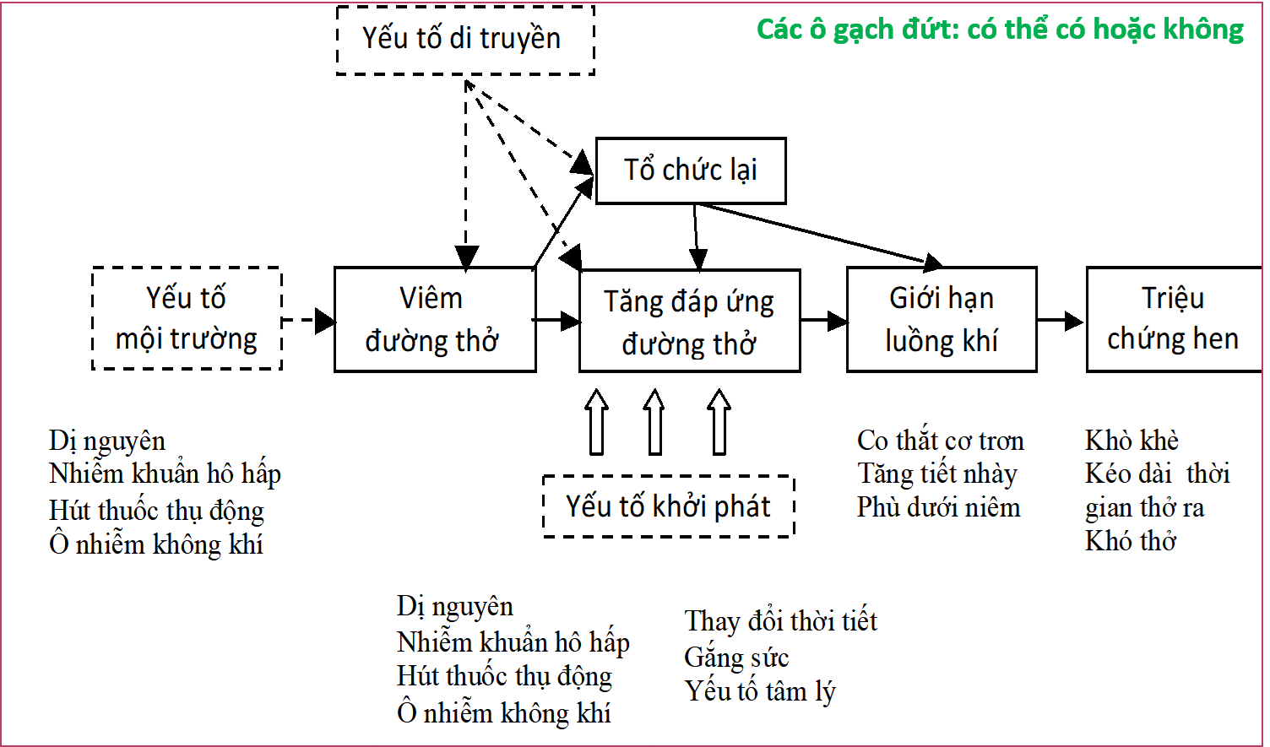
SINH LÝ BỆNH HỌC CỦA HEN
Cha me, ace ruột. Tính trực hệ thôi, ông cố, bà cố, chú không tính
cải thiện được
HTL thụ động còn nguy hiểm hơn chủ động, chú ý vì khói thuốc lan trong ko khí và trong miệng vẫn còn mùi thuốc lá →bố đi ra cửa hút thì con vẫn bị

Slide 8
SINH LÝ BỆNH HỌC CỦA HEN
Antigen có nhiều đường xâm nhập, bản chất là protein, hapten, polysaccharides
An allergen is an antigen that is capable of stimulating a type-I hypersensitivity reaction in atopic individuals through Immunoglobulin E (IgE) responses
Trong đó 70% là do mạt nhà, dị ứng thức ăn chỉ chiếm 10%, ko cần kiêng ∀ thịt bò, cá, trứng, sữa. Cần cho trẻ ăn mỗi ngày 1 thứ →để XĐ dị nguyên →đi làm test dị nguyên →đi làm test dung nạp để biết trẻ ko chết khi ăn lượng thức ăn dị ứng mà mắt thường không nhìn thấy được.
Nếu do dị ứng thú nuôi. Thường là trẻ được 1-2 tuổi tx thú nuôi, cơ chế do hạt bụi chất tiết của nó bay lơ lửng trong không khí.
CO2, SO2, ... cũng gây kích ứng đường thở nhưng ko phải dị nguyên. Vậy còn mạt nhà? Vì nó rất nhỏ, nằm trong hạt bụi và hít vào gây dị ứng nên vẫn là dị nguyên dù là con
Theo Gell và Coombs, cơ chế dị ứng được phân loại thành 4 type.
Type I: qua trung gian IgE →quá mẫn nhanh →TEST LẨY DA/TEST NỘI BÌ
Type II, III: qua trung gian IgG, IgM
Type IV: qua trung gian tế bào

Slide 9
SINH LÝ BỆNH HỌC CỦA HEN
Khi có viêm đường thở thì sẽ có remodeling.
Bình thường đường thở có lớp dich trong suốt, 1 ml/kg/ngày →sáng sớm khạc 10-20cc đàm là bình thường.
Mất vi nhung mao →nhiều BN biểu hiện ban đầu của suyễn là VP.
Tăng sản TB tiết đàm. Khạc ra đàm dữ dằn, đàm ko lỏng nữa. Đàm có 2 lớp: gel, sole. Gel tiết nhiều hơn →đàm đặc quánh →nhung mao khó hoạt động
Tăng sản tế bào Globlet góp phần tiết đàm, xơ hóa tế bào dưới biểu mô, xơ hóa nhiều quá làm tắc nghẽn đường dẫn khí cố định
Tăng sản cơ trơn (là chỗ β-2 tác động vô). Đồng thời làm dãn mạch máu gây tăng tiết dịch làm phù nề hơn nữa.

Slide 10
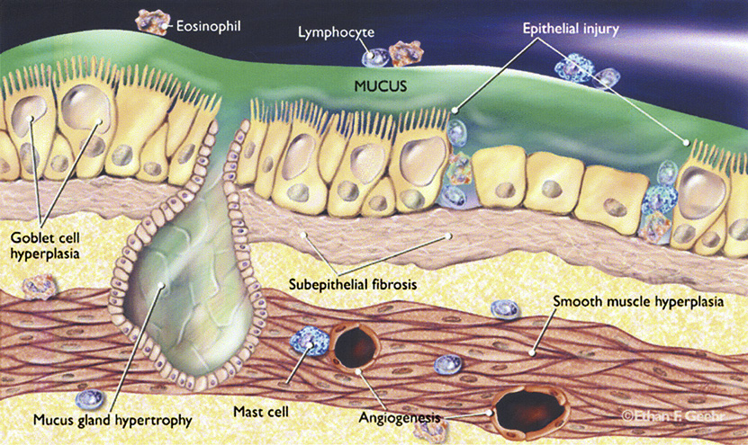
TÁI CẤU TRÚC PHẾ QUẢN [Điều sợ nhất trong hen →VP tái đi tái lại]
Ethan F. Geeh, 2003.

Slide 11
YẾU TỐ KHỞI PHÁT CƠN HEN
Nhiễm khuẩn do virus
Tiếp xúc với dị nguyên
Gắng sức
Khói thuốc lá
Ô nhiễm môi trường
Thay đổi thời tiết
Yếu tố tâm lý

Slide 12
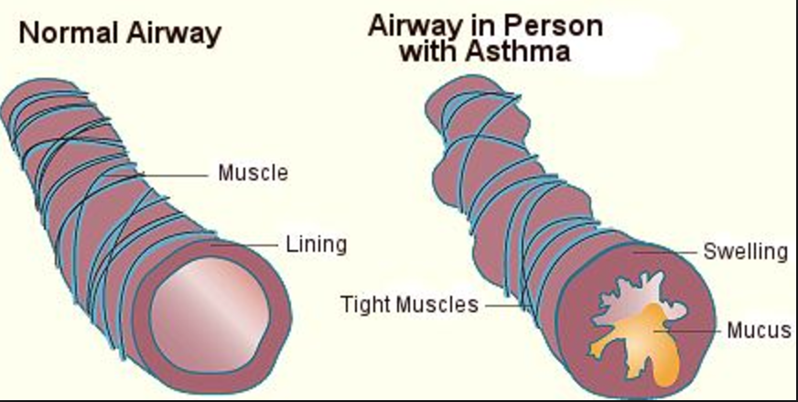
ĐIỀU GÌ XẢY RA TRONG CƠN HEN
Phế quản:
Nhỏ hơn (co thắt)
Viêm (phù nề)
Ứ khí (trẻ hay than tức ngực)
Tăng tiết đàm

Slide 13
CHẨN ĐOÁN HEN
5 TIÊU CHUẨN
2 cái này là như nhau, nếu khám lại ko có
(1) ngoài cơn, (2) ko phải
1
Khò khè tái phát (≥3 ở trẻ <12mo, ≥2 ở trẻ ≥12mo)
2
Đáp ứng Tx hen*
3
HC tắc nghẽn HHD
4
TC hen gia đình **
5
Đã loại trừ các NN ≠
* đáp ứng DPQ ; ICS hoặc Montelukast 4-8 tuần
Chọn ∈ kiểu hình: VIA (Virus Induce Asthma) →Montelukast, multi →ICS.
**nếu ko có tiền căn hỏi thêm yếu tố khởi phát (60% ko có)

Slide 14
5 tiêu chuẩn
Khò khè cần kiểm tra lại bằng HC tắc nghẽn HHD, nếu khám lại ko có (1) ngoài cơn, (2) ko phải
PKD Salbutamol 10kg/1.5mg 3 lần liên tiếp rồi đánh giá lại (Test DPQ): nếu đang co lõm, ran ngáy rít phun xong 3 lần hết trơn (đáp ứng hoàn toàn) hoặc phun xong ↓ khó thở chút xít, vẫn còn ran (đáp ứng ko hoàn toàn) hoặc phun xong ko đáp ứng hay còn nặng hơn (coi chừng NN ≠: Trẻ > 6m →di tật. Trẻ < 6m: dị tật đường thở, GERD). TH BN đến mình đã phun nhiều rồi thì đợi vào cơn mình phun để đánh giá lại.
TC hen gia đình: Nếu trẻ có khò khè, có HC tắc nghẽn, có đáp ứng dãn pq mà ba/má cũng có suyễn là ngon rồi →80% bé có suyễn
YT khởi phát, VD khói thuốc, mùi nước sơn móng tay, thức ăn lạ,... Tuy nhiên 60% không có yếu tố khởi phát →vẫn nghĩ đến hen thì có thể Tx thử.
Các NN khác: cẩn thận dị vật đường thở, đặc biệt là các dị vật ko cản quang (hạt trái cây,...) XQ chỉ có thể thấy được hình ảnh ứ khí; LS có thể có HRM.
→Nếu LS giống hen nhưng ko đáp ứng điều trị, XQ thấy ứ khí / xẹp phổi hoặc kèm HRM →cần nghĩ tới dị vật đường thở. Dị vật đường thở cũ có thể nặng lại Vd: ho →dị vật thay đổi vị trí →tắc nghẽn chỗ khác.
→Lúc nào cũng phải chụp XQ để loại trừ các NN khác trước khi Δ suyễn (hoặc các bệnh đường HH khác nói chung). Các lần sau không cần XQ.

Slide 15
ĐÁP ỨNG DÃN PHẾ QUÃN TRÊN TRẺ KHÒ KHÈ Này kiểu như test DPQ =>bắt được cơn mới làm được
PKD salbutamol 0, 15mg / kg/ lần x 3 lần cách 30’
ĐÁP ỨNG HOÀN TOÀN
ĐÁP ỨNG KHÔNG HOÀN TOÀN
KHÔNG ĐÁP ỨNG
HEN
VTPQ
NN KHÁC
Nếu không đáp ứng ngoạn mục với thuốc dãn phế quản thì phải coi lại chẩn đoán
BN 8 tuổi khò khè, PKD có đáp ứng, chẩn đoán hen, 1 ngày kia lên cơn PKD không bớt, đặt NKQ không bớt, rút ra không được, CT scan thấy pallioma ở carina.
Bé trai 9 tháng sanh non, nhẹ cân, VTPQ nhiều lần. Sanh non, khởi phát do siêu vi →nghi hen. Khám đếm nhịp thở 58l/phút (chỉ định NV). Cô cho PKD. Bé 9 tháng 9 kg. Cô cho 2.5 mg ventolin. Tối thiểu 1.5 mg tối đa 5mg. Nhưng suyễn luôn nhớ <5 tuổi: 2.5mg. ≥5 tuổi: 5mg. Kết quả: thở còn 43l/ph, không còn ran.

Slide 16
Giải thích test DPQ
Đáp ứng ko hoàn có các khả năng sau, chứ ko phải chỉ có VTPQ:
Chưa đủ liều
Có thể có co thắt cơ trơn nhưng còn yếu tố khác
VTPQ là chủ yếu tăng tiết đàm nhớt;
Hen cũng có cơ chế viêm nặng gây tăng tiết đàm nhớt;
viêm phổi, ...
Ko đáp ứng có thể do co thắt nặng quá nên chỉ Ventolin là ko đủ mà phải kết hợp (vd. Combivent)

Slide 17
LÀM THẾ NÀO CHẨN ĐOÁN HEN?
BA BƯỚC CHẨN ĐOÁN
3. Đánh giá khách quan (CLS)
1.Bệnh sử
2.Khám LS
Tiền căn nhớ phải ghi “không có tiền căn HC xâm nhập” dù không có.
<5 tuổi ko khò khè thì ko phải là hen; >5 tuổi chỉ ho đơn thuần cũng có thể là hen.
Nguyên nhân khác: Rất quan trọng, cần cẩn thận. Vì không đo được chức năng hô hấp ở trẻ <5 tuổi nhiều đâu. >5 tuổi thì dễ đo hơn

Slide 18
HO
KHÒ KHÈ
KHÓ THỞ
NẶNG NGỰC
XẤU HƠN KHI:
NSV
TX KHÓI, DỊ NGUYÊN, THAY ĐỔI THỜI TIẾT, KHÓC CƯỜI, VẬN ĐỘNG
TĂNG HƠN VỀ ĐÊM, SÁNG SỚM LÀM TRẺ PHẢI THỨC GIẤC
Khò khè phải được chứng minh bới ran ngáy, ran rít. <5 tuổi: bắt buộc có khò khè, ≥5 tuổi: có khi ko có khò khè vẫn có thể là hen
Cần pb có liên quan cảm củm, sổ mũi, ho trước đó. Người nhà khai bệnh: trẻ hoàn toàn bình thường, tự nhiên nửa đêm lên cơn khò khè, ho, khó thở. NN dị nguyên là mạt nhà.
1.BỆNH SỬ

Slide 19
YT tăng khả năng hen | YT ít khả năng hen
Có ít nhất 1 trong các triệu chứng: Khò khè Ho Khó thở | Bất cứ dấu hiệu dưới đây: Các triệu chứng chỉ có khi cảm lạnh Ho đơn thuần không kèm khò khè, khó thở Nhiều lần nghe phổi bình thường dù bệnh nhi có triệu chứng Không đáp ứng với điều trị hen thử Có dấu hiệu/triệu chứng gợi ý chẩn đoán khác
Và
Bất cứ dấu hiệu nào dưới đây: Tr/c tái phát thường xuyên nặng hơn về đêm và sáng sớm Xảy ra khi gắng sức, cười, khóc hay tiếp xúc với khói thuốc lá, ko khí lạnh, thú nuôi Xảy ra khi ko có bằng chứng nhiễm khuẩn HH Tiền sử dị ứng (viêm mũi dị ứng, chàm) Tiền sử gia đình (cha mẹ, ace ruột) hen, dị ứng Có ran rít/ngày khi nghe phổi Đáp ứng với điều trị hen
Trẻ nhỏ ko nói được đau ngực nên ko kể vô đây

Slide 20
Những dấu hiệu và tr/c nghi ngờ ko phải hen
Tím khi bú, ăn
Ko tăng cân
Ko đáp ứng với Tx hen thích hợp
Nôn ói khi bú, ăn
Ngón tay dùi trống

Slide 21
Note
Yếu tố ít khả năng hen rất quan trọng vì nó hướng đến chẩn đoán khác →tránh chẩn đoán nhầm.
Cần loại trừ nhiễm khuẩn hô hấp. Do có loại riêng VIA (Virus Induce Asthma) sẽ phòng ngừa với Montelukast, còn đa yếu tố thì phòng ngừa với ICS.
Không có bằng chứng nhiễm khuẩn hô hấp. Ví dụ nửa đêm lên cơn ho sặc sụa, trước đó bình thường, lên cơn nửa đêm về sáng thường là dị ứng mạt nhà.
Có bị chàm da? (Nhám nhám 2 bên má, lác sữa, khám bác sĩ chẩn đoán vàng da, 2 chân ghẻ chốc, 2 cùi chỏ/ khuỷu tay nhám nhám.
Có những đứa hen tạm thời có kiểu triệu chứng chỉ có khi cảm lạnh, khởi phát sau NSV
Ho đơn thuần: kiểu này không có ở trẻ <5 tuổi
Dấu hiệu khác: khò khè tăng khi nằm ngửa, giảm khi nằm nghiêng →Chèn ép mạch máu bất thường, khò khè tăng khi ăn bú →GERD

Slide 22
CHẨN ĐOÁN PHÂN BIỆT
NHIỄM TRÙNG : VTPQ, VMX, NTHH TÁI PHÁT, LAO NỘI MẠC PQ
DỊ TẬT: DÒ KQ-TQ, VASCULAR RING, TBS CÓ TĂNG ÁP PHỔI, SGMD
CƠ HỌC: DỊ VẬT ĐƯỜNG THỞ, GERD
Khò khè chỉ nói được hẹp đường thở:
trong lòng (Lao nội mạc làm hẹp phế quản, phì đại cơ trơn, ...)
thành đường thở (Vascular ring ,sụn, cơ)
…

Slide 23
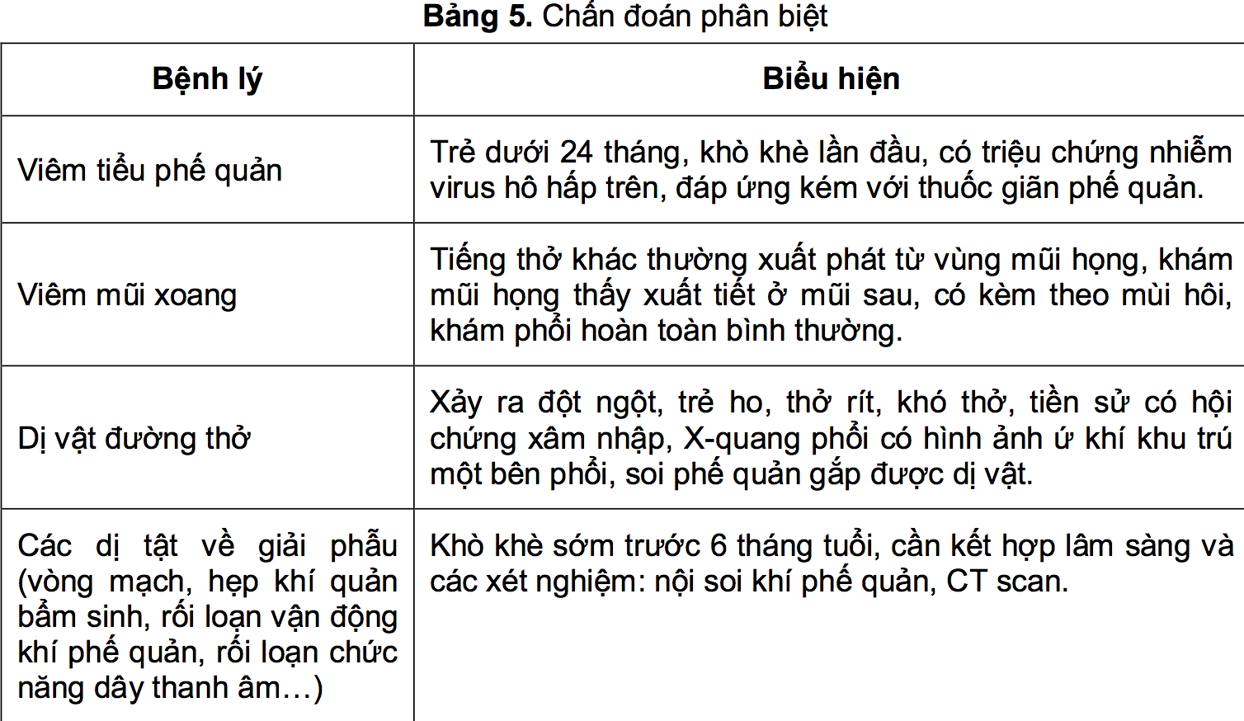

Slide 24
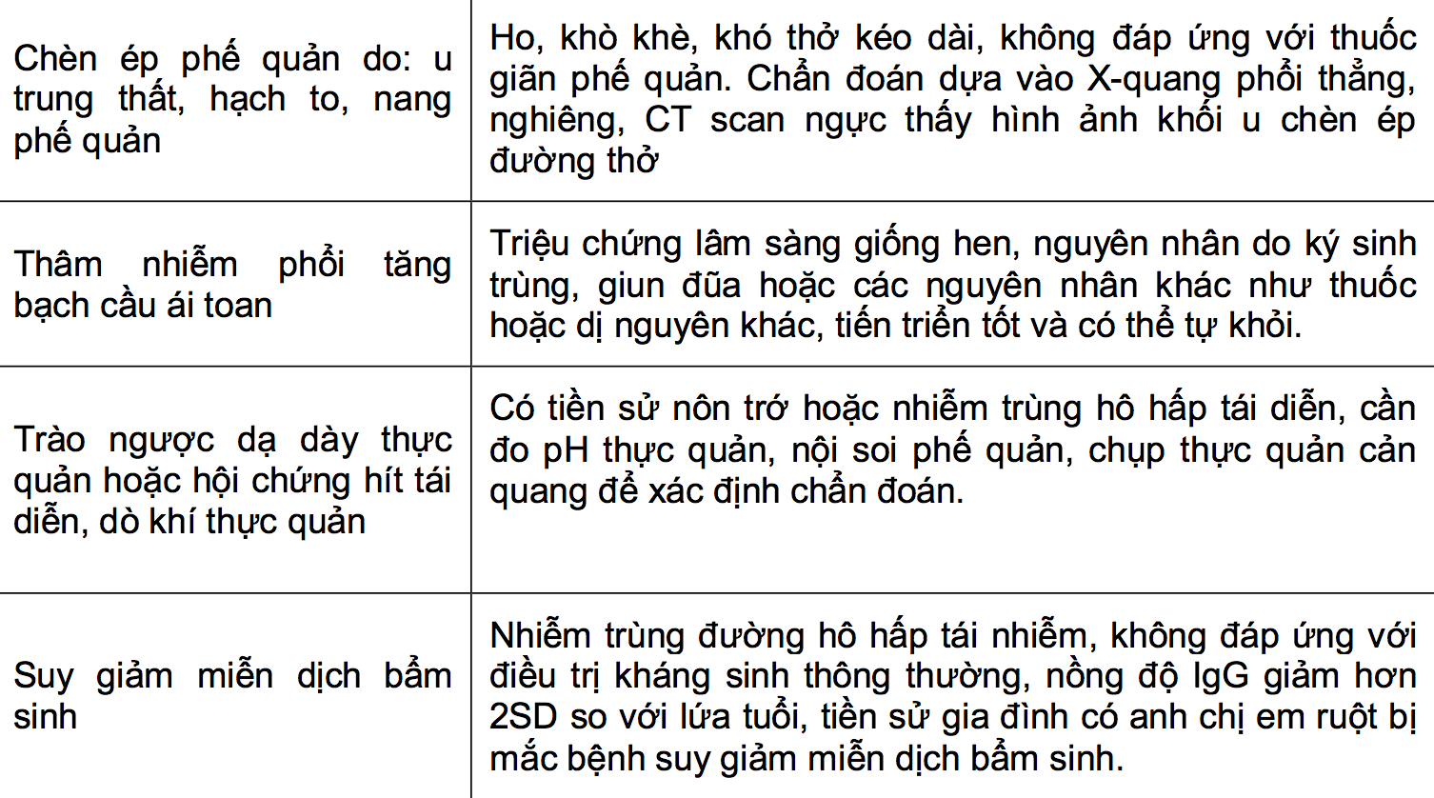

Slide 25
2.KHÁM LS: HC TẮC NGHẼN HH
→ĐÁNH GIÁ ĐÔ NẶNG CƠN HEN
Thống nhất bảng này cho mọi tuổi cứ ko chia trên/dưới 5 tuổi
NHẸ | TRUNG BÌNH | NẶNG | NGUY KỊCH
Khó thở khi gắng sức, nói được cả câu, có thể nằm | Khó thở rõ, thích ngồi hơn nằm, nói cụm từ ngắn | Khó thở liên tục, nằm đầu cao, nói đứt đoạn 1 từ | Có bất kỳ: Vật vã, bứt rứt, RL ý thức Tím tái RRPN giảm hay mất Thở chậm, cơn ngưng thở SpO2 < 90%
NT nhanh, không rút lõm | NT nhanh, rút lõm ngực, khò khè, rít | NT nhanh , rút lõm ngực nặng, thở rít, mạch nhanh
SpO2 > 95% | SpO2 92-95% | SpO2 < 92%

Slide 26
3. Cận lâm sàng
CLS
Hô hấp ký
IOS
Khí NO thở ra
Test lẫy da IgE đặc hiệu
Notes:
+ Hô hấp ký: chỉ đo được ở trẻ >6 tuổi, hợp tác.
+ IOS (Impulse oscillometry) (dao động xung ký): chỉ cần bóp mũi -> thở trong 30s nên làm cho ai cũng được (>2 tuổi).

Slide 27
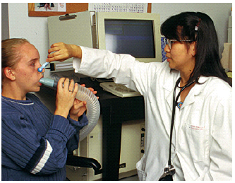
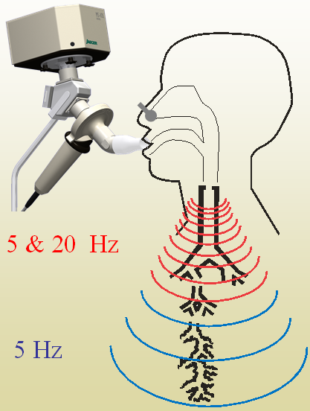
HHK: hội chứng nghẽn tắc đường dẫn khí hồi phục
sau nghiệm pháp giãn PQ
(FEV1, PEF tăng ít nhất 12% và 200ml) (TRẺ > 6T)
IOS (impulse osilometry
=dao động xung ký) →đo kháng lực đường thở chuyên biệt (trẻ > 2t)
HHK: chỉ đo được ở trẻ >6 tuổi, hợp tác, gắng sức.
IOS: chỉ cần bóp mũi →thở như bình thường trong 30s x3 lần nên làm cho ai cũng được (>2 tuổi).
Lúc giảng cô kêu HHK>7y, IOS >3y.

Slide 28
SPIROMETRY
Flow
Normal
FEV₁
Asthma (after BD)
Normal
Asthma (before BD)
Asthma (after BD)
Asthma (before BD)
Volume
1
2
3
4
5

Slide 29
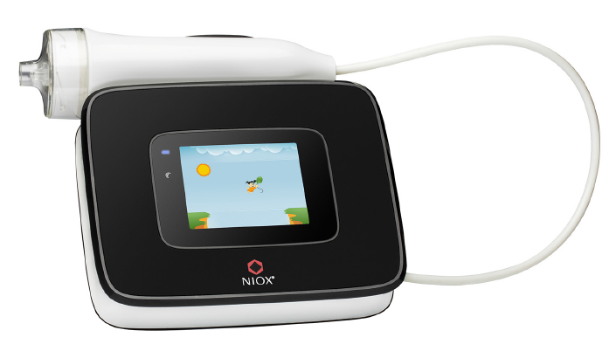
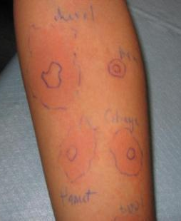
Đo khí NO thở ra: chứng tỏ có tình trạng viêm tăng trong cơn hen cấp, giảm với corticoid, montelukast (trẻ > 2 tuổi)
Test lẫy da
Đo khí NO
Rất dễ: nói bé: con thổi sao cho cái bong bóng bay từ đây qua đây mà không rớt.
Khí NO ∈ một số loại đồ ăn: cải bó xôi tăng NO, NO trong khí quyển cao thì đo cũng cao
Chứng tỏ có viêm thôi chứ ko đồng nghĩ là hen (viêm phổi cũng có) =>áp dụng khi mình ko bắt được cơn hen =>ko đo được HHK, IOS để làm test DPQ =>Cho đo NO thấy tăng là loại hết các nguyên nhân khác =>Tx thử rồi đo lại thâý gỉam thì là hen đó
Test lẫy da: Hỏi ra quá mẫn type 1 mới làm nha

Slide 30
Con mạt chỉ chết khi giặt nước nóng ≥80ºC, có ở mọi nơi trong nhà →khó giặt hết. Nếu dị ứng thì đành giặt bớt được nhiêu hay nhiêu. Chú ý các đồ vật gần gũi như gấu bông, quần áo,...
Test lẫy da: chứng âm (nước cất), chứng dương (histamin). Chích các dị ứng nguyên: mạt nhà, phấn hoa, gián,lông chó mèo,...Ví dụ: chứng dương 6mm, là dị nguyên nếu ≥6mm
Tỉ lệ dị ứng thức ăn khoảng 10%, cấm ăn bò cá cua tôm là sai trái. Đa số dị ứng nguyên trong không khí. Ví dụ lâu lâu ăn trúng thức ăn KO tươi, ví dụ tôm hư có nhiều histamin, bị dị ứng histamin chứ không phải dị ứng protein tôm
Phân biệt dị ứng và mẫn cảm:
Dị ứng là đáp ứng khi ăn, hít phải →nổi mề đay, sưng mặt, ngưng tim,… ➔test lẫy da coi chứng sốc phản vệ chết; nếu mà dị ứng nhẹ: sáng ăn →chiều ngứa ngứa đỏ đỏ ➔có thể test.
Mẫn cảm: không có biểu hiện lâm sàng nhưng test lẫy da (+) (người nhà không biết chỉ muốn tầm soát coi có mẫn cảm không). Con mạt nhà không ăn được, không hít vào được nên chỉ là mẫn cảm.

Slide 31
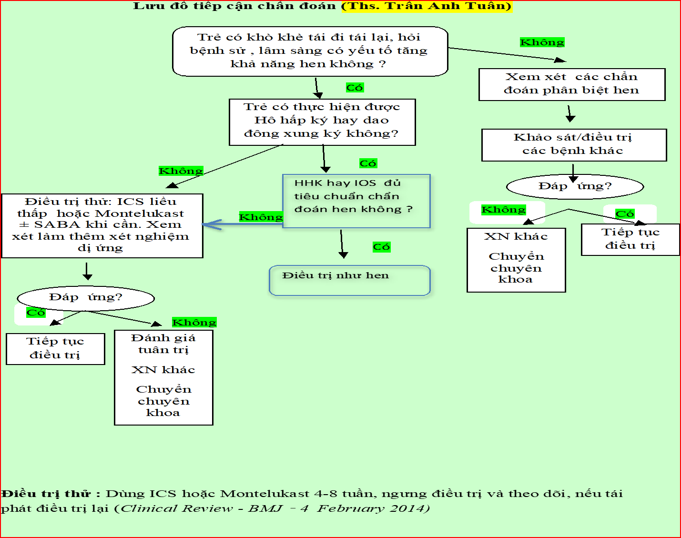
Lỡ bắt được ngoài cơn →sao đo được
Mà nếu đo ra ko đạt tiêu chuẩn →chưa Tx thử ngay mà vẫn phải quay lại xem xét các CĐPB
Bảng này quá chuyên môn, dễ sót bệnh =>nên biện luận từ khò khè, chứ LS ko có đo mấy này đâu

Slide 32
Kiểu hình hen TE
Chọn thuốc PN
KK khởi phát do virus
KK khởi phát do gắng sức
Tiên đoán bệnh
KK thoáng qua
KK kéo dài
KK bắt đầu trễ
KK khởi phát do nhiều YT

Slide 33
KIỂU HÌNH KHÒ KHÈ
Khò khè thoáng qua
Khò khè
non-atopic
Khò khè
liên quan IgE
Thường hết lúc 3y, môt phần khò tới 6y, phần nhỏ >6y vẫn còn
<3y có thể có hoặc ko nhưng chủ yếu 3-6y và >6y sẽ hết nhưng phần nhỏ vẫn còn
Có thể khởi phát từ sớm rồi kéo dài >3y, >6y
Phần lớn bắt đầu lúc >6y mới bị thường là hen
Tần suất khò khè
0
3
6
11
Tuổi
3-6 tuổi: thường bé gái, sau NSV, sau 6t hết
Khởi phát trễ: thường không hết, kéo dài sau 6 tuổi, có tính gia đình, có dị nguyên, test IgE đăc hiệu dương tính, bình thường nếu tuân thủ điều trị
Notes:
33
g overlap of groups.

Slide 34
Khò khè thoáng qua KO kèm với hen sau này
Khò khè sớm tạm thời thường gặp ở trẻ nhủ nhi và trẻ nhỏ (thường API [-])
Kèm theo với: ESBL
Encounter virus [đi nhà trẻ sớm]
Smoking
Boy
Low birth weight (small lung volume lớn lên tự hết khò khè, liên quan đến COPD lúc về già).
KK thoáng qua = KK từng đợt = KK tạm thời

Slide 35
PHÂN LOẠI KIỂU HÌNH KHÒ KHÈ
ERS Task Force 2008
THEO TRIỆU CHỨNG
THEO THỜI GIAN
Khò khè từng đợt (VIA): xảy ra thành từng đợt riêng biệt
Đi kèm VHHT do virus
Không tr/c giữa các đợt
Có 3 loại
Khò khè thoáng qua: tr/c bắt đầu và kết thúc trước 3y
Khò khè kéo dài: tr/c bắt đầu trước 3y và tiếp tục sau 6y
Khò khè bắt đầu trễ: tr/c bắt đầu sau 3 tuổi
Khò khè đa yếu tố khởi phát:
Khởi phát bởi các yếu tố: nhiễm virus, thay đổi thời tiết, gắng sức, dị nguyên
Vẫn còn tr/c giữa các đợt
Khò khè khởi phát do gắng sức (EIA): ko có triệu chứng giữa các đợt

Slide 36
NHẬN DẠNG CÁC KIỂU KHÒ KHÈ Ở TRẺ
Phenotype hen ở trẻ > 2 tuổi
Giữa các đợt có tr/c
trẻ có khỏe hoàn toàn ko?
Có
Ko
Cảm lạnh là YT
kích thích hen?
Gắng sức là YT kích thích hen?
Trẻ có dị ứng với YT đặc hiệu?
Có
Có
Có
Ko
Hen do virus
Hen gắng sứcª
Hen do dị nguyên đặc hiệu
Hen dị nguyên ko rõ^{ab}
aChildren may also be atopic. bDifferent etiologies, including irritant exposure and as-yet not evident allergies, may be included here. Adapted from Bacharier LB, et al. Allergy. 2008;63(1):5–34.

Slide 37
PHÂN LOẠI HEN
theo kiểu hình
NHIỀU YẾU TỐ
chiếm bự nhất: nó là sau 6 tuổi sẽ hết rất cao, api chưa đủ tiêu chuẩn, không bú sữa mẹ...nhưng tần suất rất câo
KHÁNG TRỊ
HEN DO
VIRUS
BÉO PHÌ
HEN GẮNG SỨC
đáp ứng tốt
montelukast
TB mỡ làm tăng hiện tượng viêm đường thở, giảm tiết chất chống viêm
Trẻ béo phì phải giảm cân mới điều trị được
tb mỡ ngăn cản tổng hợp các chất chống viêm và tổng hợp các chất gây viêm.
HEN DỊ ỨNG
Đa số không biết dị nguyên là gì, đáp ứng corticoid (ics) tốt
International consensus on (ICON) pediatric asthma 2012

Slide 38
Theo triệu chứng (kiểu hình)
Béo phì thì nồng độ Adipo tăng cao, gây kích thích viêm đường thở =>phải giảm cân, không thì không trị nổi, lên cơn khó cứu
Khò khè từng đợt
VIA: virus induce asthma. Ví dụ: con em tháng 6 mưa gió bị 1 cơn, tháng 12 bị 1 cơn, tháng 6 bị 1 cơn, mỗi lần bị do NSV, giữa các đợt bình thường, ko ho, sổ mũi, chàm da.
Chỉ cần phòng ngừa bằng montelukast
VIA vẫn là yếu tố gia đình
Các loại khác: EIA: exercise induce asthma, AIA: Allergen induce asthma (thức ăn như thịt bò, tôm,...)
Multiple trigger:
Không suyễn thì sổ mũi, ngứa mắt, chàm da
Chỉ có đáp ứng phòng ngừa bằng corticoid
Uptodate 2019 corticoid vẫn là tốt, mạnh nhất nhưng VIA ko cần mạnh như vậy.
Cô kể cô là multiple trigger, biết kiểm soát thì không sao.

Slide 39
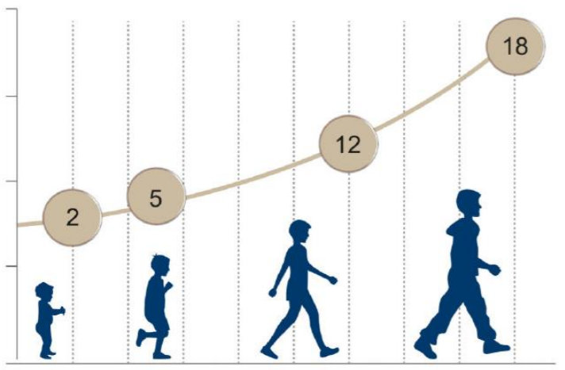
PHÂN LOẠI HEN
Theo tuổi
International consensus on (ICON) pediatric asthma 2012

Slide 40
MODIFIED ASTHMA PREDICTIVE INDEX (m-API)
Trẻ khò khè >3 lần/3 năm đầu đời, nếu có
1 tiêu chuẩn chính: Cha mẹ hen
Viêm da dị ứng
Dị ứng với dị nguyên do hít
(phấn hoa, mạt nhà, khói, gián…) ko rõ thì làm skin test
Hoặc
2 tiêu chuẩn phụ: Viêm mũi dị ứng (Modified guideline bỏ but cô vẫn để)
Khò khè ∉ cảm lạnh
Eosinophiles > 4% [Tây chứ ta KST đầy →phải CĐPB]
Dị ứng thức ăn [≈ 10%, chủ yếu dị nguyên hít]
API (+) = nguy cơ phát sinh hen từ 6-14 tuổi tăng 4-10 lần
API (-) = 95% không bị hen (5% vẫn bị)
allergens chứ ko phải bụi nha
2 loại protein gây dị ứng trong sữa là lactalbumin (trong phần nước của sữa khi phân tách – hết dị ứng sau 1 tuổi) và casein (trong phần đặc của sửa khi phân tách – đa số còn sau 1 tuổi) →mua kim tiêm adrenalin từ bên Pháp (hạn 3 năm)

Slide 41
ASTHMA PREDICTIVE INDEX (API) slide mới
Tiên lượng nguy cơ hen sau 6 tuổi ở trẻ 3 tuổi có ≥2 đợt khò khè trong 12 tháng qua
Theo ucAPI, trẻ có API dương tính nếu thỏa
1 tiêu chuẩn chính: Cha mẹ hen
Viêm da dị ứng
Dị ứng với dị nguyên do hít
(phấn hoa, mạt nhà, khói, gián…)
Hoặc
2 tiêu chuẩn phụ: Viêm mũi dị ứng
Khò khè ∉ cảm lạnh
Dị ứng thức ăn
TL nguy cơ hen lúc 7 tuổi, tiêu chuẩn ucAPI có LR (+) = 7,5 và LR (-) = 0,6.

Slide 42
NHỮNG YẾU TỐ LS CƠ BẢN GIÚP QUYẾT ĐỊNH KIỂU HÌNH HEN TRẺ EM
AA/AT ANNUAL MEETING 2014
CƠ SỞ PHÂN LOẠI | HÌNH ẢNH LÂM SÀNG
TRIỆU CHỨNG | TUỔI BẮT ĐẦU ĐỘ NẶNG QUÁ TRÌNH BỆNH
YT KHỞI PHÁT | VIRUS GẮNG SỨC DỊ NGUYÊN NHIỀU YẾU TỐ

Slide 43
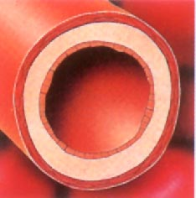
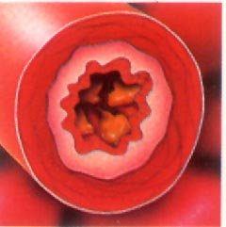
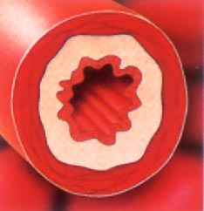
ĐIỀU TRỊ HEN
HEN CƠN CẤP
HEN NGOÀI CƠN
BÌNH THƯỜNG
Cắt cơn là đưa đường thở trong cơn về ngoài cơn
Tx ngừa cơn là cố đưa đường thở ngoài cơn về bình thường
Ngừa cơn
Cắt cơn

Slide 44
THUỐC ĐIỀU TRỊ HEN
4 THUỐC CẮT CƠN | 4 THUỐC NGỪA CƠN
SABA | LABA chỉ sd cho trẻ ≥5y, phải kết hợp ICS, không được xài 1 mình, lạm dụng hằng ngày thì sẽ gây bão hòa β2
Ipratropium bromide | Leucotriene modifier
Corticosteroide uống, chích (5-7 ng) | ICS [có thể cắt cơn = liều cao qua non-genomic]
Theophylline TTM ít xài do độc →sd sau khi MgSO₄ ko ăn thua | Theophylline ER Ko được bẻ đôi viên thuốc →ko có liều cho TE
MgSO₄ đúng bài bản thì ko sd cho trẻ <5 tuổi, nhưng EBM thấy xài được cho trẻ >12mo; <12mo thì chỉ có theophylline, tuy nhiên cũng ít hen <12mo | Anti -IgE

Slide 45
VỊ TRÍ TÁC DỤNG THUỐC CẮT CƠN
β AGONIST
ANTI-CHOLINERGIC
(+)
(-)
βADRENORECEPTOR
Khi lên cơn: β-agonist →thêm anti-cholinergic →xanthine / MgSO4
CHOLINERGICRECEPTOR
ADENYLCYCLASE
GUANYLCYCLASE
AMP
AMPc
GMPc
GMP
DPQ
CO PQ
PHOSPHODIESTERASE
5’ AMP
5’ GMP
(-)
Xanthine làm ↑ cả cGMP →td yếu nhưng còn nước còn tát →sd khi những cái khác ko hiệu quả, ngoài tra sd đường TM →trong TH co thắt quá nhiều, ko sd được đường tại chỗ thì lựa chọn duy nhất là đường toàn thân.
XANTHINES
Theophylline

Slide 46
DỰ BÁO CƠN HEN CẤP
β2-agonist:
DPQ x3 anti-cholinergic
Có 3 đường dùng nhưng khí dung: nhanh và mạnh nhất (x2 tĩnh mạch, x3 uống) →ưu tiên.
Nếu đứa trẻ hít tốt thì hiệu quả của inhaler ≈ PKD. Buồng hít thì BHYT ko trả →người nhà thường ko dùng (dù tốt hơn và cả đời)
Uống: Salbutamol siro dự phòng (hiện nay ít sd dạng viên).
Viên salbutamol cấm rồi do dùng cho heo giúp mỡ chuyển thành màu của nạc →heo siêu nạc.
ĐỢT NẶNG DẦN LÊN
HO (VỀ ĐÊM)
KHÒ KHÈ
KO VẬN ĐỘNG, BIẾNG ĂN [do khó thở]
KHÓ THỞ
BN mà chiều mưa bão, sáng đó lên cơn hen là thể MTA. Đi đâu cung phải mang theo ventoline
BN 3 ngày trước bị ho sổ mũi, điều tị bằng siro ho và chlopheniramine là antiH1. Chính anti-H1 đẩy BN lên cơn suyễn nhanh hơn 1 tí vì làm khô đàm nhớt.
AntiH1 thế hệ 1 (chlopheniramine) là CCĐ trong cơn hen. (trong case lâm sàng có thể BN đã có cơn hen nhẹ, uống thêm cái này thành cơn trung bình)
KẾT HỢP HO+ KK BAN NGÀY, CẦN DÙNG SALBUTAMOL ĐÊM
→LÊN CƠN NGÀY SAU

Slide 47
CHẨN ĐOÁN CƠN HEN CẤP
Tr/c nặng dần lên của khò khè, khó thở, nặng ngực trên bn đã được chẩn đoán hen; đôi khi có thể đây là cơn hen đầu tiên
Cơn hen cấp có thể xảy ra ngay cả khi bệnh nhân đang điều trị dự phòng hen.
Làm sao biết đây là bệnh hen hay cơn hen? Ví dụ bình thường thỉnh thoảng vô cơn xịt 2 nhát Ventolin là hết nhưng giờ xịt hoài ko hết. Còn kiểu lần đầu là vô cơn hen luôn thì ít gặp.

Slide 48
Nhập viện ngay khi nào?
Đánh giá ban đầu (=>cấp cứu luôn)
Trẻ ko thể nói hay uống
Không đáp ứng Tx ban đầu
6 nhát SABA (2 nhát x 3 lần)/1-2 giờ (xịt Ventolin đúng cách hiệu quả = PKD)
Không khả năng xử trí tại nhà
Môi trường XH khó khăn, cha mẹ không thể xử trí tại nhà
Tím
Co kéo gian sườn
SpO₂<92% khí trời
Mất phế âm
Thở nhanh dai dẵng dù đã hít 3 lần SABA, dù các dấu hiệu LS khác cải thiện
Update: 1 nhát MDI/ 5kg cân nặng. Trẻ 6-10kg thì 2 nhát xịt
Bn VN thích vô Nhi Đồng cơ nên dặn xịt 2 lần thì lo đi đi. Nhưng vẫn phải dặn đến CSYT gần nhất
Nếu lần đầu bị thì phải chờ NV để còn hướng dẫn nữa
( GINA 2019)

Slide 49
MỤC TIÊU ĐT CƠN HEN CẤP
Hồi phục lại tình trạng tắc nghẽn đường thở nhanh nhất bằng thuốc GPQ tác dụng nhanh (SABA ± ipratropium)
Sử dụng sớm corticosteroid để làm giảm tình trạng viêm phù nề đường thở.
Điều trị dựa trên độ nặng của cơn hen cấp.
Sau khi ra cơn tiếp tục phòng ngừa tái cơn = kháng viêm
Duy trì corticosteroid 2-5 ngày với cơn TB-nặng để đảm bảo hiệu quả
Tiếp tục duy trì corticosteroid

Slide 50
ĐÁNH GIÁ ĐỘ NẶNG CƠN HEN TRẺ < 5T
NHẸ HAY TRUNG BÌNH | NẶNG HAY NGUY KỊCH
Tỉnh, kích thích, Khó thở khi gắng sức, Ko tím, khò khè thay đổi | Li bì, bứt rứt ko nói được, Rút lõm lồng ngực, KLS, Tím trung ương
NT nhanh, không rút lõm, Nhịp tim < 200lần/ph(0-3t) Nhịp tim < 180lần/ph(4-5t) | Mất phế âm Nhịp tim ≥200 lần/ph(0-3t) Nhịp tim ≥180 lần/ph(4-5t)

Slide 51
ĐÁNH GIÁ ĐÔ NẶNG CƠN HEN TRẺ > 5T
Nhẹ | Trung bình | Nặng | Nguy kịch
Khó thở khi gắng sức, nói được cả câu, có thể nằm | Khó thở rõ, thích ngồi hơn nằm, nói cụm từ ngắn | Khó thở liên tục, nằm đầu cao, nói đứt đoạn 1 từ | Có bất kỳ: Vật vã, bứt rứt, RL ý thức Tím tái RRPN giảm/mất Thở chậm, cơn ngưng thở
NT nhanh, không rút lõm | NT nhanh, rút lõm ngực, khò khè , rít | NT nhanh , rút lõm ngực rõ, thở rít nặng, mạch nhanh
SpO₂ > 92% | SpO₂ 90-95% | SpO₂ <90%

Slide 52
ĐÁNH GIÁ ĐÔ NẶNG CƠN HEN
Thống nhất bảng này cho mọi tuổi cứ ko chia trên/dưới 5 tuổi
NHẸ | TRUNG BÌNH | NẶNG | NGUY KỊCH
Khó thở khi gắng sức, nói được cả câu, có thể nằm | Khó thở rõ, thích ngồi hơn nằm, nói cụm từ ngắn | Khó thở liên tục, nằm đầu cao, nói đứt đoạn 1 từ | Có bất kỳ: Vật vã, bứt rứt, RL ý thức Tím tái RRPN giảm hay mất Thở chậm, cơn ngưng thở SpO2 < 90%
NT nhanh, không rút lõm | NT nhanh, rút lõm ngực, khò khè, rít | NT nhanh, rút lõm ngực nặng, thở rít, mạch nhanh
SpO2 > 95% | SpO2 92-95% | SpO2 < 92%
Sub: Trình bệnh cô kêu là có dấu hiệu cảnh báo nặng cảnh giác thôi chứ ko phải cứ +1
2 lần PKD ko đáp ứng →nặng???

Slide 53
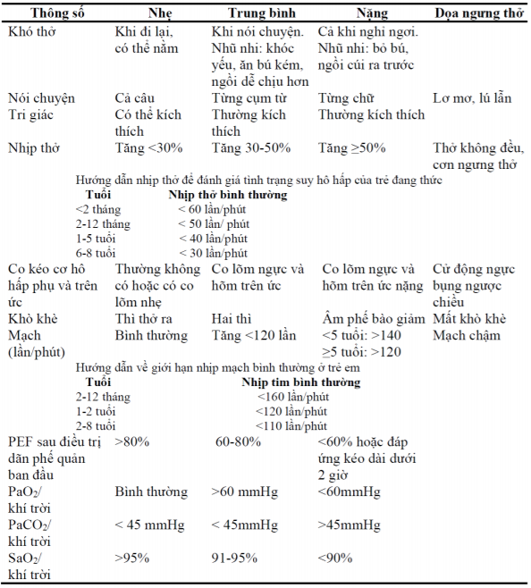
PHÂN ĐỘ NẶNG CƠN HEN slide mới

Slide 54
CÁC DẤU HIỆU CẢNH BÁO HEN CẤP NẶNG
Có mâý này là điều trị phải cẩn trọng, tư vấn cho BN, người nhà
Có tiền sử gần như tử vong đòi hỏi phải đặt NKQ và thở máy do cơn hen nặng
Nằm viện hoặc phải cấp cứu vì hen trong 12mo qua
Hiện không sd ICS, hoặc ko tuân thủ điều trị với ICS
Hiện đang sd hoặc mới ngừng corticosteroids đường uống (cho thấy mức độ nghiêm trọng gần đây)
Sử dụng quá mức SABA, đặc biệt là hơn 1 bình xịt/mo
Thiếu kế hoạch hành động về điều trị và xử trí hen
Tiền sử có bệnh tâm lý hoặc các vấn đề tâm lý xã hội
Dị ứng thức ăn được xác định
GINA 2019

Slide 55
KHI NÀO NẰM CẤP CỨU
Cơn hen nặng
Cơn hen TB kèm
YTNC tử vong do hen
Không đáp ứng Tx ban đầu
1 tháng nay xịt ventolin không hết cơn là do bão hòa receptor
Dị ứng thức ăn mà giờ lên cơn hen do thức ăn đò thì rất nặng vì qua trung gian IgE.

Slide 56
KẾ HOẠCH ĐT BAN ĐẦU
Ngay khi vào cấp cứu: đánh giá độ nặng →xử dụng hết các biện pháp sẵn có phù hợp, lên kế hoạch theo dõi sát
Phải td sát trong 30ph đầu vì bn có thể xấu đi đột ngột: td mỗi 30 ph, sau đó mỗi giờ (Đặc biệt từ TB trở lên, hoặc có YTNC cảnh báo)
Nếu ko đủ thì phải xử trí ban đầu và chuyển viện an toàn. Ví dụ ở tỉnh: cho xịt Ventolin 1 lần mà vẫn nặng quá =>cho hết thuốc + NKQ rồi chuyển, nếu đáp ứng một phần =>chuẩn bị đủ thuốc, dụng cụ đặt NKQ + VENTOLIN rồi chuyển để người nhà trên xe còn tận dụng 2 lần Ventolin còn lại trên xe.
Còn nếu có hết trừ MgSO4 thì xịt 2 lần Ventolin rồi lo đi xin MgSO4 để lỡ xịt lần 3 ko ra còn có cái mà dùng

Slide 57
Điều trị cơn hen
Hỗ trợ hô hấp
Giãn PQ
Corticosteroid
Thở O_{2 khi SpO2<92%}
SABA
Ipratropium bromide
Theophylline
MgSO₄
OCS
SCS
ICS

Slide 58
XỬ TRÍ BAN ĐẦU CƠN HEN TRẺ EM
Điều trị | Liều lượng
Oxy | 1L/min duy trì SpO2 94-98% (≥95%)
SABA | 2–6 puffs + spacer, hoặc 2.5-5mg nebulizer/ 20ph/g đầu Nếu TC dai dẵng thêm 2-3 puffs / g. Nhập viện khi >10 puffs trong 3-4 giờ.
Corticosteroids | Prednisolone (1-2mg/kg, max 20mg TE <2y; 30 mg TE 2-5y) Methylprednisolone 1mg/kg/6h TM trong ngày đầu
Chọn lựa điều trị bổ sung trong giờ đầu
Ipratropium bromide | Cho cơn hen TB/ nặng 250-500mcg (nebulizer)/20ph /chỉ trong 1 giờ [<5y liều 125; >5y liều 250]
MgSO₄ | Nebulized isotonic MgSO4 (150mg) 3 liều trong giờ đầu TE ≥2y có cơn nặng (chưa thực hiện)

Slide 59
CƠN HEN NHẸ
SABA <5 tuổi 2.5mg, >5 tuổi 5mg
pMDI: 1 nhát cho 5kg. ví dụ trẻ 15kg xịt 3 nhát
Đồng thuận VN 2019 SABA + ICS/pred. Nếu có nguy cơ thì prednisone 5 ngày
Nếu có các bệnh trong phần chú ý thì chỉ sd ICS
SABA: 2,5 – 5 mg PKD/lần
Hoặc SABA 2- 4 nhát/lần ở trẻ ≤ 5 tuổi ; 4-10 nhát/ lần ở trẻ >5 tuổi qua pMDI hoặc buồng đệm
Nhắc lại sau q20’ trong giờ đầu tiên, đánh giá lại sau mỗi lần PKD
Nếu có một trong các dấu hiệu cảnh báo cơn hen cấp nặng
Điều trị ngay từ đầu: SABA + Corticosteroid KD: 0,5-1mg/ lần hoặc Prednisone đường uống 1-2mg/kg/ngày
Corti cắt cơn →uống/chích/KD liều cao. Nếu thấy y lệnh corti x 2 S/C thì phải coi lại là cắt/ngừa cơn
Chú ý: KO dùng Corticosteroid đường toàn thân (uống, TM) khi có các bệnh đi kèm sau: lao, sởi, thuỷ đậu, TCM, nhiễm trùng nặng, XHTH, THA, ĐTĐ
ĐỒNG THUẬN QUỐC GIA VỀ LIỆU PHÁP KHÍ DUNG TRONG ĐIỀU TRỊ BỆNH LÝ HÔ HẤP THƯỜNG GẶP Ở TRẺ EM 2019- Hội Hô Hấp Nhi Việt Nam

Slide 60
CƠN HEN TRUNG BÌNH
SABA: dùng như cơn nhẹ. Sau 1 lần KO giảm _{thì đổi ngay}:
SABA + Ibratropium 250mcg/lần <5y và 500>5y + KD Corticosteroid liều cao 1mg/lần
Lặp lại lần 2 sau 30 -60’
Hoặc SABA + Ipratrobium + prednisone
Nếu có một trong các dấu hiệu cảnh báo cơn hen cấp nặng
Điều trị ngay từ đầu: SABA + Corticosteroid KD: 0,5-1mg/ lần hoặc Prednisone đường uống 1-2mg/kg/ngày
Có thể cho ipratropium từ đầu luôn
Chú ý: KO dùng Corticosteroid đường toàn thân (uống, TM) khi có các bệnh đi kèm sau: lao, sởi, thuỷ đậu, TCM, nhiễm trùng nặng, XHTH, THA, ĐTĐ
ĐỒNG THUẬN QUỐC GIA VỀ LIỆU PHÁP KHÍ DUNG TRONG ĐIỀU TRỊ BỆNH LÝ HÔ HẤP THƯỜNG GẶP Ở TRẺ EM 2019- Hội Hô Hấp Nhi Việt Nam

Slide 61
CƠN HEN NẶNG
SABA+ Ipratropium bromide q20’ trong giờ đầu + đánh giá lại sau mỗi lần khí dung
KD Corticosteroid liều cao 1mg; Nhắc lại Corticosteroid KD lần 2 sau 30-60’ nếu ko cải thiện
Phối hợp Corticosteroid đường tiêm mạch q6h trong ngày đầu tiên, sau đó nhanh chóng chuyển sang đường uống nếu cải thiện
ĐỒNG THUẬN QUỐC GIA VỀ LIỆU PHÁP KHÍ DUNG TRONG ĐIỀU TRỊ BỆNH LÝ HÔ HẤP THƯỜNG GẶP Ở TRẺ EM 2019- Hội Hô Hấp Nhi Việt Nam

Slide 62
Note
Phải sử dụng corticoid liều cao vì có 2 hiệu ứng:
Genomic effect: ức chế TB mast, ức chế sản xuất chất gây viêm (TNF alpha), kích thích sản xuất chất chống viêm (interleukin), tác dụng chậm, 2-3 ph.
Non genomic effect: đầu tận TK synap tiết ra epinephrin gây co cơ trơn mạch máu; sau đó tái hấp thu epinephrin. Quá trình tiết tái liên tục. Khi sd corticoid liều cao, ah bơm, ngăn reuse (tái hấp thu) →khe synap có epinephrin cao →co mạch máu phổi →ko phù nề, ko tăng tiết (adrenalin-like), chỉ tạm thời nên phải lặp lại sau 30’, tác dụng nhanh (15-20”).
Liều tối đa cho trẻ en là 2mg/ngày (tương đương 2 lần)
Vì TDP ức chế thượng thận nên khuyên sd 1 lần/ngày trước 9h sáng như trong HCTH nhưng phần lớn TDP đó xảy ra khi sd > 2w (nhưng nếu bn nhạy cảm thì bị sớm hơn). Còn trong hen dùng ngắn ngày và BN có thể lên cơn bất cứ khi nào và phải cho sớm nhất có thể nên nếu sợ liều cao quá hoặc bé chưa quen thuốc đắng thì có thể chia làm 2 liều.
Hen nhẹ: cho SABA →30p sau hết luôn →về.
Hen trung bình: SABA => 30p bớt => duy trì.
30p không bớt: SABA + Corticoid uống
60p sau vẫn không bớt =>ipratropium bromide. .

Slide 63
CƠN HEN NẶNG ĐE DOẠ TÍNH MẠNG
SABA+ Ipratropium bromide q20’ trong giờ đầu + đánh giá lại sau mỗi lần khí dung
KD Corticosteroid liều cao 1mg; Nhắc lại Corticosteroid KD lần 2 sau 30-60’ nếu ko cải thiện
Phối hợp Corticosteroid đường tiêm mạch q6h
Nếu có điều kiện PKD SABA liên tục trong 1h đầu
Adrenaline 1‰ 0,01 mL/kg, max 0,3 mL/lần IM q20’, cho đến khi cắt cơn, max 3 lần, dùng ngay từ đầu khi cơn hen cấp đi kèm sốc phản vệ hay phù mạch
ĐỒNG THUẬN QUỐC GIA VỀ LIỆU PHÁP KHÍ DUNG TRONG ĐIỀU TRỊ BỆNH LÝ HÔ HẤP THƯỜNG GẶP Ở TRẺ EM 2019- Hội Hô Hấp Nhi Việt Nam

Slide 64
CƠN HEN NHẸ
CƠN HENTRUNG BÌNH
Sau khi PKD 3 lần mà không bớt thì TTM vì đường tại chỗ không còn hiệu quả nữa
ĐIỀU TRỊ NGOẠI TRÚ
- Khí dung salbutamol 2,5 mg/ Lần
- Hoặc MDI salbutamol (2-4 nhát/lần)
mỗi 20 phút x 3 lần nếu cần
(đánh giá lại sau mỗi lần phun)
ĐIỀU TRỊ NGOẠI TRÚ
- Khí dung salbutamol( 2,5 mg / lần)
- Hoặc MDI salbutamol vối buồng đệm (6-8 nhát/lần) mỗi 20 phút x 3 lần nếu cần
(đánh giá lại sau mỗi lần phun)
MDI salbutamol: 1 nhát/lần/5kg; max 10 nhát. Xài quá nhiều gây TDP (hạ kali, rung cơ, nhịp tim nhanh).
ĐÁNH GIÁ SAU 1 GIỜ
ĐÁP ỨNG TỐT
- Hết khò khè, ko khó thở
- SaO2 ≥ 95%
ĐÁP ỨNG KO HOÀN TOÀN
- Còn ran rít, Còn khó thở
- SaO₂ 92-95%
KHÔNG ĐÁP ỨNG
- Còn ran rit,khó thở, rút lõm ngực
- SaO₂ < 92 %
Điều trị ngoại trú
Tiếp tục MDI salbutamol mỗi 3-4h trong 24-48h
Hẹn tái khám
Xem xét nhập viện
KD salbutamol+Itratropium (250mcg/lần)
Prednisolone uống sớm
(khi ko đáp ứng 1 lần khí dung salbutamol)
hoặc: KD Pulmicort liều cao 1mg/ lần lặp lại lần 2 sau 30 ph nếu LS không cải thiện
Nhập viện
- KD salbutamol+Itratropium
x 3 lần nếu cần
- Prednisolone uống
(sau 3 lần không giảm xử trí như cơn hen nặng)
hoặc: KD Pulmicort liều cao 1mg/ lần lặp lại lần 2 sau 30 ph nếu LS không cải thiện
Hội HÔ HÁP VN 2015
Đồng thuận về liệu pháp KD 2018

Slide 65
CƠN HEN NẶNG NHẬP CẤP CỨU
▪Oxy qua mặt nạ
▪KD salbutamol kết hợp với
Ipratropium mỗi 20 phút x 3 lần
(đánh giá lại sau mỗi lần phun)
▪Hydrocortisone TM / Methyl prednisolone
và: KD Pulmicort liều cao 1mg/ lần lặp lại lần 2 sau 30 ph nếu LS không cải thiện
CƠN HEN DỌA NGỪNG THỞ NHẬP CC
▪Oxy qua mặt nạ
▪Adrenaline TDD mỗi 20 phút x 3 lần
▪KD salbutamol + Ipratropium mỗi 20 phút x 3 lần
(đánh giá lại sau mỗi lần phun )
▪Hydrocortisone TM hoặc Methyl prednisolone
và: KD Pulmicort liều cao 1mg/ lần lặp lại lần 2 sau 30 ph nếu LS không cải thiện
ĐÁNH GIÁ SAU 1 GIỜ ĐIỀU TRỊ
ĐÁP ỨNG KHÔNG HOÀN TOÀN /XẤU:
Chuyển hồi sức
▪KD salbutamol mỗi giờ
KD Ipratropium mỗi 2-4 giờ
▪Hydrocortisone TM
▪TTM Magnesium Sulfate @
▪TTM Aminophyline (< 1 tuổi)*
▪TTM Salbutamol . đặt NKQ, thờ máy$
ĐÁP ỨNG TỐT:
Tiếp tục
▪KD salbutamol ± KD Ipratropium mỗi 4 - 6 giờ trong 24 giờ
▪ Hydrocortisone TM
ĐÁP ỨNG TỐT
▪Không khó thở
▪SaO2 ≥ 95%
@ > 1 tuổi: ưu tiên MgSO4 hơn (Aminophyline độc). Tuy nhiên GINA chưa khuyến cáo dùng cho trẻ <5y.
*< 1 tuổi: do MgSO4 <1 tuổi chưa được CM hiệu quả.
$ Ngoài ra có thể sử dụng ICS liều cao >1000 picogram ( 500 x 2 ống) (không có trong textbook như có trong guideline GINA, BYT).
ĐIỀU TRỊ NGOẠI TRÚ
▪MDI salbutamol mỗi 3-4h trong 24 -48h
▪Prednisolone uống x 3 ngày
▪Hẹn tái khám
Hội HÔ HÁP VN 2015
Đồng thuận về liệu pháp KD 2018

Slide 66
Magnesium sulfate: 40-50 mg/kg/liều , pha loãng TTM 20phút
Chưa được n/c ở trẻ nhỏ [GINA 2017: ko sd cho trẻ <5 tuổi]
Tại một số bv có dùng cho trẻ trên 12 tháng
Aminophylline: Tấn công 5mg/kg/20 phút, sau đó 1mg/kg/giờ.
Không được khuyến cáo
Cơn hen nặng ko đáp ứng với PKD β2- agonist và corticoide
Phải theo dõi sát nồng độ + monitor nhịp tim liên tục. Có thể dùng cho trẻ <12mo nhưng do độc nên nếu trẻ >12mo dùng MgSO4 được thì MgSO4 trước, ko ra mới aminophylline.
Chỉ định corticosteroid toàn thân (GINA 2019)
Không đáp ứng sau liều salbutamol đầu tiên
Đáp ứng ko hoàn toàn sau KD GPQ 1 giờ (phun 3 lần ko hết hẳn)
Bệnh nhân đang điều trị corticoid
Có tiền căn cơn nặng, cơn nguy kịch.
Bệnh nhân đang có cơn nặng, nguy kịch
ko uống được mới đè ra chích

Slide 67
CƠN HEN TRUNG BÌNH
T1
T2
T3
30PH
30 PH
1,2,3 ,4 , 6h …
Tùy tình trạng mà dãn (time tác dụng của PKD là 4-6h)
SABA
NGOẠI
TRÚ
X 2 LẦN /NG
CORTICOIDE UỐNG
hoặc
CORTICOIDE kd liều cao
Có thể phun chung Ventolin. Và chỉ 2 lần là ngưng, có thể cho ở ngoại trú.
Về nhà vẫn phải uống thêm corticoid
X 2 LẦN /cách nhau 30 ph
Từng bậc vậy là khi ko đáp ứng thêm vô
IPRATROPIUM
BROMIDE V
Nếu bn nặng Có thể thêm ngay sau 1 lần SABA
Ipra nhiều TDP →bắt buộc NV nếu phải dùng
Nếu bn NV do nặng thì thường phải dùng TM còn nếu cho NV vì nhà ko có máy phun hoặc mới bị lần đầu cho vô tư vấn thôi thì vẫn dùng corticosteroid uống thôi
NHẬP VIỆN
SCS
HỖ TRỢ HH

Slide 68
CƠN HEN NẶNG
T1
T2
T3
30PH
30 PH
1,2,3 ,4 , 6h …
(SAMA dễ gây khô đàm →dãn cách thưa hơn 2-4-6h và chỉ nên dùng trong 1 ngày đầu, còn SABA thì dãn từ từ thôi 1h-2h-3h, có thể dùng vài ngày)
Tùy tình trạng mà dãn
SABA
30PH
2,4,6 h
IPRA.
BROMIDE
Vì TDP của ipra nên dãn cách liều nhanh hơn Ventolin
Ví dụ Combivent q4h xen kẽ Ventolin q4h
Dùng tiếp chứ ko 3 lần như TB →duy trì 2 lần / ngày →vừa ICS + OCS
ICS LIỀU CAO
CORTICOSTEROID
CHÍCH
X 2 -4 LẦN /NG (Hydrocortisone 4 lần, Methylprednisolone 2 lần)
TTM MAGNE SULFATE
HAY THEOPHYLLIN
3 lần ko hết thì cân nhắc MgSO4 /Theophyllin, sớm hơn tùy case.
HỖ TRỢ HH

Slide 69
Điều trị phòng ngừa
Chẩn đoán hen là bắt đầu phòng ngừa
Gồm:
Ko bằng thuốc (xuyên suốt quá trình)
Bằng thuốc (tùy thời điểm mà chỉ đinh, liều, đáp ứng)

Slide 70
NHỮNG YẾU TỐ LÀM NẶNG CƠN HEN
Viêm mũi xoang
GERD
Dị ứng thuốc: aspirin, aspirine, NSAID, β-blockers, sulfites [chất bảo quản thực phẩm]

Slide 71
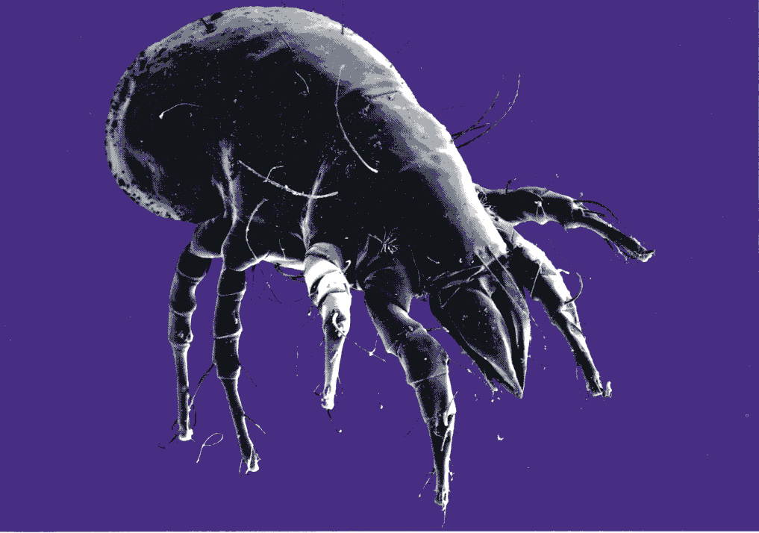
KIỂM SOÁT CÁC YẾU TỐ LÀM NẶNG CƠN HEN
* Không kiểm soát được thì không bao giờ điều trị hen được.
NTHHC, Cúm | Hạn chế tiếp xúc với người bị cảm cúm Chủng ngừa cúm (dị ứng trứng gà vẫn chích được)
Khói thuốc | Không hút thuốc trong nhà
Bụi nhà | Giặt áo gối, thú bông = nước nóng / tuần
Súc vật | KO nuôi trong nhà _{(coi chừng hỏi sót nuôi chim)}
Gián | Lau nhà, xịt thuốc
Mạt có 2 loại: mạt nhà (trên giường), mạt kho (ở bếp) →phải lau dọn thường xuyên.

Slide 72
KHÁM LẦN ĐẦU
ĐÁNH GIÁ THEO MỨC ĐỘ NẶNG
CHỌN THUỐC BAN ĐẦU
TÁI KHÁM
ĐÁNH GIÁ THEO MỨC ĐỘ KIỂM SOÁT
ĐIỀU CHỈNH ĐIỀU TRỊ

Slide 73
Dùng cho bn lần đầu tiên chẩn đoán hen Nếu đã Tx dự phòng rồi thì chuyển đánh giá bằng KS hen
Độ nặng | Phân loại theo mức độ nặng của bệnh
 | Gián đoạn | Dai dẳng
 |  | Nhẹ | Vừa | Nặng
Triệu chứng | ≤ 2 lần/tuần | ≥ 2 lần/tuần nhưng ko phải hằng ngày | Hàng ngày | Cả ngày
Thức giấc về đêm | Không | 1-2 lần/tháng | 3-4 lần/tháng | >1 lần/tuần
Dùng thuốc cắt cơn tác dụng nhanh để cải thiện tr/c | <2 lần/tuần | >2 lần/ tuần nhưng không phải hàng ngày | Hàng ngày | Vài lần mỗi ngày
Ah đến các hoạt động hàng ngày | Không | Đôi khi | Ảnh hưởng không thường xuyên | Ảnh hưởng thường xuyên

Slide 74
CHỈ ĐỊNH THUỐC NGỪA HEN <5T
Nhập viện vì cơn hen nặng – nguy kịch
Trong 1 mùa_{3 tháng} có 1 – 2 đợt khò khè nặng sau nhiễm siêu vi hô hấp (cần thở oxy)
Khò khè đủ tiêu chuẩn gợi ý chẩn đoán hen ≥ 3 lần Ý ko nặng mà bị 3 lần, còn ở trên là nặng phải NV nên chỉ cần 1-2 lần
Khò khè cần dùng SABA mỗi 6 – 8 truần: có thể thử điều trị thuốc ngừa cơn để xác định chẩn đoán Bn cứ q6-8w khò khè hoài đi khám nhưng ko bắt được cơn hen để làm test DPQ và đã loại hết các nguyên nhân khác =>điều trị thử

Slide 75
Điều trị thử
Clinical Review - BMJ – 4 February 2014
ICS / Montelucast liều chuẩn 4-8w
Ngưng điều trị và theo dõi
Điều trị lại khi tái phát triệu chứng

Slide 76
CHỈ ĐỊNH THUỐC NGỪA HEN >5T
Khởi đầu ICS liều TB + LABA or ICS liều cao
Nhập viện vì cơn hen nặng – nguy kịch
Hen dai dẵng NẶNG
Khởi đầu ICS liều thấp
Hen dai dẵng NHẸ, TRUNG BÌNH
Hen có YTNC
FEV1 <60% giá trị dự đoán,
có tiếp xúc khói thuốc lá,
có bệnh kèm (béo phì, viêm mũi xoang mạn, dị ứng thức ăn)
từng đặt nội khí quản vì hen,
có ≥1 cơn hen kịch phát trung bình - nặng trong năm qua
sử dụng >1 chai salbutamol MDI/tháng,
có vấn đề tâm thần, tâm lý xã hội.

Slide 77
CHỌN THUỐC PHÒNG NGỪA HEN ∈ mức độ nặng và kiểu hình hen
Mức độ nặng | Thuốc lựa chọn | Thuốc thay thế
Gián đoạn | SABA hít khi cần Không cần thuốc duy trì | LTRA
Dai dẳng nhẹ | ICS liều thấp | LTRA
Dai dẳng TB | ICS liều trung bình | ICS liều thấp + LTRA
Dai dẳng nặng | ICS liều cao | ICS liều trung bình + LTRA
Hen gián đoạn: sd LTRA bắt đầu có tr/c nhiễm virus đường HH và duy trì 7-14d
Nếu hen khởi phát do siêu vi bắt đầu bằng LTRA (Kiểm soát là điều trị lâu dài nên phải tính đến tuân thủ mà LTRA đắt + bảo hiểm ko thanh toán =>vẫn có thể ngừa bằng ICS có BHYT và nếu ko tái khám được thì chai đó đủ dùng 2mo thay vì để uống ltra mấy ngày rồi bỏ)
Nếu hen khởi phát do nhiều yếu tố hay hen đã từng có cơn nặng nguy kịch nên bắt đầu bằng ICS (Như người lớn vì >5y thường là hen thật rồi và phải dùng lâu dài mà LTRA vừa đắt vừa có NC dùng >1y risk bệnh thận)
Đối với trẻ > 5y: thay vì kết hợp LTRA có thể chọn lựa kết hợp LABA (Nếu trẻ <12y thì thay vì LABA + ICS liều thấp thì nên dùng ICS liều trung bình)
Hen dai dẳng TB-nặng: bắt buộc có ICS vì đa số do đa YT hay do dị ứng

Slide 78
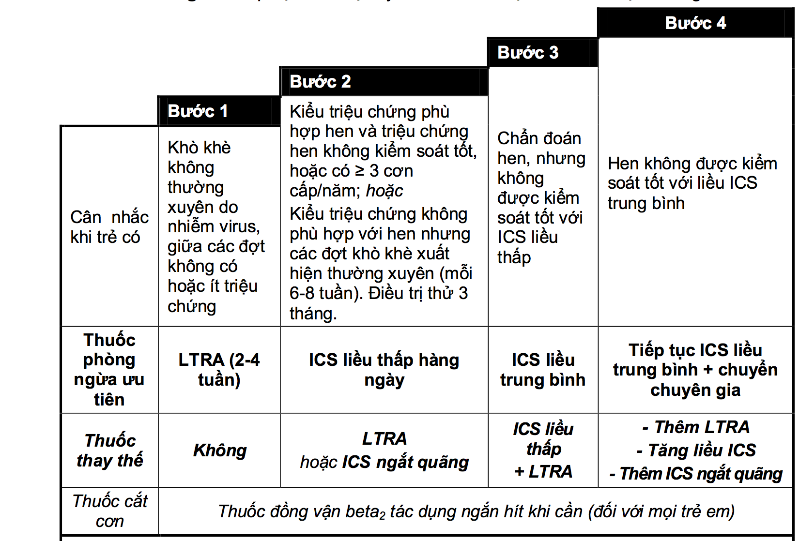
MTA
Multi-trigger asthma
VIA
Viral-induced asthma
Trẻ >5 tuổi thường dùng ICS hết,
< 5 tuổi lựa chọn ICS và Montelukast
Montelukast

Slide 79
LIỀU LƯỢNG THUỐC PHÒNG NGỪA
Thuốc | Liều lượng (mcg/ngày)
 | Thấp | TB | Cao
Fluticasone propionate MDI (HFA) | 100 | 200 | 400
Beclomethasone dipropionate MDI (HFA) | 100 | 200 | 400
Budesonide MDI + buồng đệm | 200 | 400 | 800
Budesonide phun khí dung | 250 | 500 | 1000
Ciclesonide | 100 | 200 | 400
Montelukast | Trẻ từ 6 tháng – 5 tuổi: 4 mg/ngày >5t: 5mg uống vào buổi tối
Liều thuốc phòng ngừa không cần nhớ. Cô không hỏi vì chuyên khoa
Chỉ cần nhớ montelukast ngày uống 1 viên buổi tối

Slide 80
PHÂN LOẠI THEO MỨC ĐỘ KIỂM SOÁT
Triệu chứng ban ngày:
Thức giấc ban đêm và ho về đêm do hen
Thuốc cắt cơn
Bất kì giới hạn hoạt động do hen
≤5t >1 lần/w
>5t >2 lần/w
≤5t >1 lần/w
>5t >2 lần/w
5y11mo29d vẫn là 5y nha
Điểm | Đánh giá
0 | KS tốt
1-2 | KS một phần
3-4 | Không KS

Slide 81
TRẺ < 2 T CHỌN LỰA PHÒNG NGỪA THẬT CẨN THẬN (PRACTALL 2008)
 | Thuốc lựa chọn | Đánh giá sau 4w
 |  | Đáp ứng tốt | Ko đáp ứng
VIA | LTRA | Ngưng TD | Chuyển ICS, khám chuyên khoa
Hen khởi phát đa YT, dị ứng, hen dai dẳng | ICS | Tiếp tục đủ 3 mo →ngưng | ICS x2, + LTRA, khám chuyên khoa
Ngừa đến khi nào – cô Diễm
<2 tuổi: ngừa tối đa 3mo thôi, thường montelukast 2-4w, nhưng nếu có kèm viêm mũi dị ứng thì dùng lâu hơn, nhưng tuổi này thì cũng ít bị viêm mũi dị ứng lắm.
2-5 tuổi: 6-9-12mo tùy tình hình
>5 tuổi thì ít nhất 1 năm

Slide 82
NHỮNG YẾU TỐ NGUY CƠ ĐỐI VỚI KẾT CỤC HEN XẤU TRẺ < 5 T (GINA 2018)
Yếu tố nguy cơ vào cơn hen trong vài tháng tới
Hen không kiểm soát
Một hoặc nhiều đợt kịch phát trong năm qua
Bắt đầu mùa trẻ dễ lên cơn của trẻ (đặc biệt mùa thu)
Tiếp xúc: khói thuốc, ô nhiễm, dị nguyên nhất là khi kết hợp NSV
Có vấn đề tâm lý, xã hội
Tuân thủ kém với thuốc phòng ngừa, Kthuật hít không đúng
Yếu tố nguy cơ đối với giới hạn luồng khí cố định
Cơn hen nặng với vài lần nhập viện
Bệnh sử VTPQ
Yếu tố nguy cơ với td phụ của thuốc
Toàn thân: thường xuyên uống Corticoides; ICS liều cao
Tại chỗ: ICS liều TB-cao; không bảo vệ da hoặc mắt khi dùng máy phun khí dung ICS hoặc buồng đệm có mặt nạ

Slide 83
YTNC ĐỐI VỚI KẾT CỤC HEN XẤU TRẺ TRÊN 6T
Yếu tố nguy cơ cơn hen kịch phát:
Đã từng đặt NKQ do hen
Hen không kiểm soát
≥1 cơn trong 12 th
FEV 1 thấp (đo lúc bắt đầu điều trị, mỗi 3-6 th)
Kỹ thuật hít không đúng, không tuân thủ
Khói thuốc lá
Béo phì
Eosinophile / máu tăng
YTNC dẫn đến giới hạn luồng khí cố định:
Không Tx ICS, khói thuốc lá, ↑ tiết nhầy, Eosinophile / máu tăng
YTNC tác dụng phụ của thuốc:
Thường xuyên uốngl steroids, ICS liều cao

Slide 84
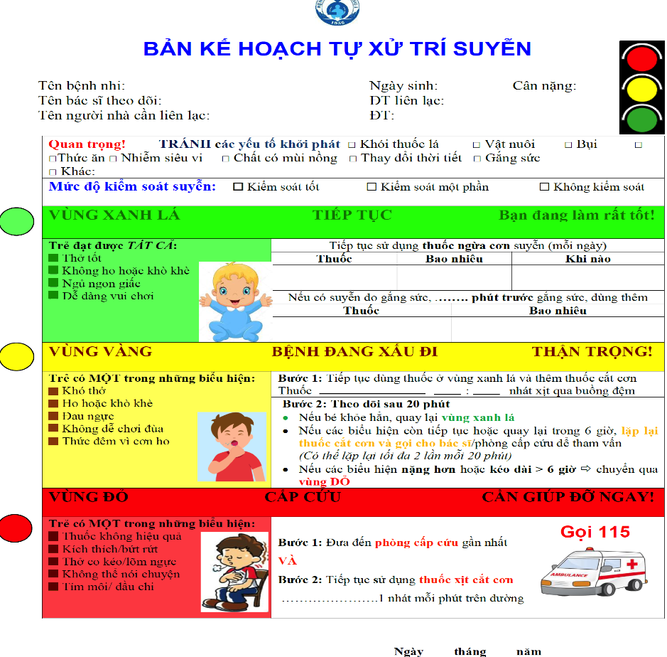

Slide 85
Mức độ kiểm soát | Hướng xử trí
Kiểm soát tốt | Cân nhắc giảm bước điều trị khi triệu chứng hen được kiểm soát tốt trong 3 tháng hoặc hơn. Chọn thời điểm giảm bước điều trị thích hợp (không bị nhiễm khuẩn hô hấp, không đi du lịch, không vào những lúc thời tiết thay đổi). Đối với trẻ được điều trị duy trì với ICS thì giảm 25-50% liều ICS mỗi 3 tháng
Kiểm soát một phần | Trước khi tăng bậc điều trị cần kiểm tra, điều chỉnh kĩ thuật hít thuốc; bảo đảm tuân thủ tốt với liều thuốc đã kê đơn. Tìm hiểu các YTNC: phơi nhiễm với dị nguyên, khói thuốc lá…
Không kiểm soát | Cần tăng bậc điều trị sau khi đã kiểm tra các vấn đề trên

Slide 86
Hẹn tái khám:
Hen chưa kiểm soát →TK mỗi 2 tuần
Kiểm soát một phần →TK mỗi tháng
Kiểm soát hoàn toàn →TK mỗi 3 tháng
-Mục đích:
Kiểm tra sự tuân thủ
Kỹ thuật dùng thuốc
Tăng giảm liều thuốc khi cần

Slide 87
PHÒNG NGỪA HEN BAN ĐẦU
Ko nên phơi nhiễm khói thuốc lúc mang thai & sau sinh
Sinh ngã ÂĐ được khuyến khích
Nuôi con = sữa mẹ được khuyến cáo, vì các lý do khác hơn là phòng ngừa dị ứng và hen
Việc sử dụng KS phổ rộng trong năm đầu đời nên được hạn chế

